Slide 1
Пеніциліни
Одеський національний медичний університет
Кафедра інфекційних хвороб

Slide 2
Зміст доповіді
Визначення;
Структура;
Механізм дії;
Класифікація;
Показання;
Протипоказання;
Побічні ефекти;
Застосування під час вагітності та годування грудьми;
Міркування щодо дозування пеніцилінів.

Slide 3
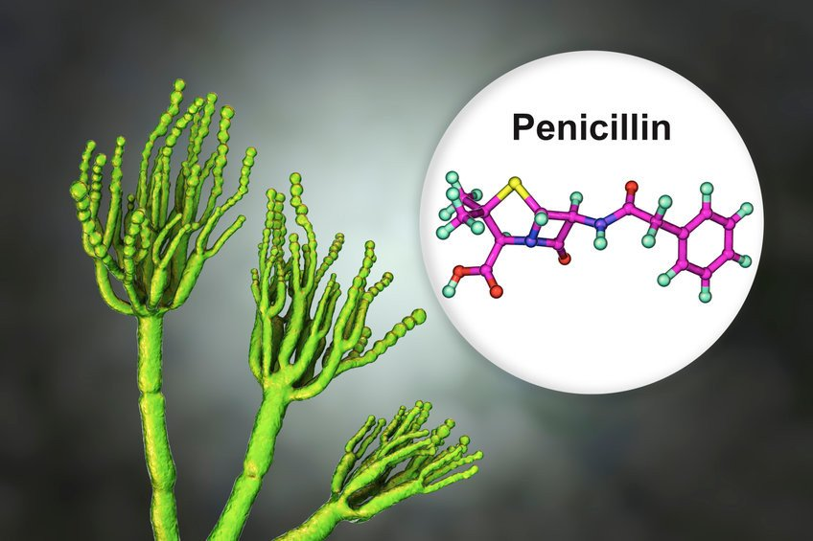
Визначення
Пеніциліни — група антибактеріальних препаратів, що синтезуються мікроорганізмами, які отримують із рослинних та тваринних тканин, а також їх напівсинтетичні та синтетичні аналоги, що вибірково пригнічують життєздатність чутливих до них мікроорганізмів.

Slide 4
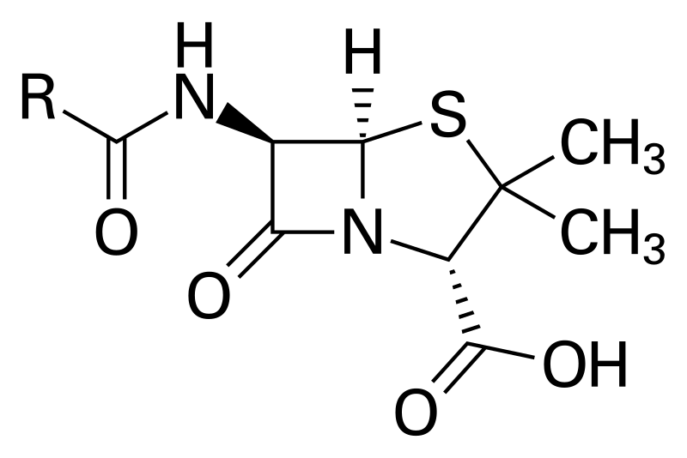
Структура
Основна хімічна структура всіх пеніцилінів складається з бета-лактамного кільця, тіазолідинового кільця та бічного ланцюга (6-амінопеніциланова кислота). Антибактеріальна активність пеніцилінів залежить від бета-лактамного кільця. Будь-які зміни в цій кільцевій структурі призводять до утворення пеніцилоєвої кислоти, і антибактеріальна активність сполуки втрачається.
Бічний ланцюг змінюється залежно від кожної сполуки пеніциліну і, як правило, визначає спектр активності, а також фармакокінетичні властивості сполуки. Існує кілька природних пеніцилінів, серед яких бензилпеніцилін (пеніцилін G) є найбільш активним і є єдиним природним пеніциліном, що застосовується клінічно.

Slide 5
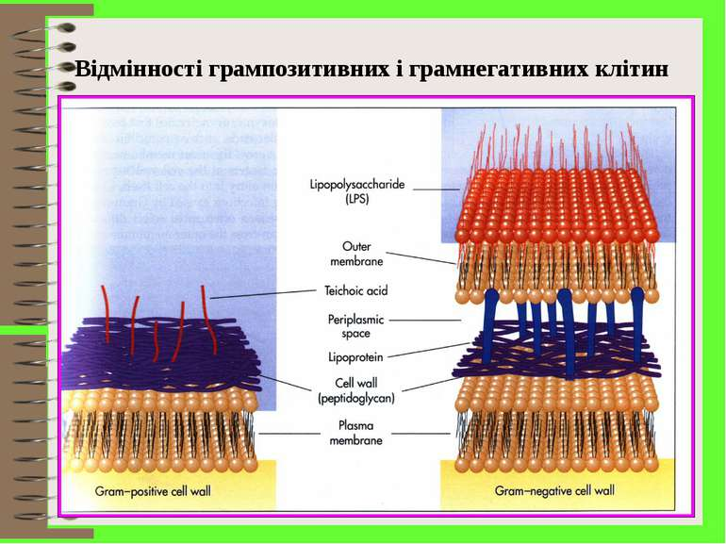
Механізм дії
Пеніциліни проявляють свою бактерицидну активність, пригнічуючи синтез бактеріальної клітинної стінки. Вони зв’язуються з пеніцилін-зв’язуючими білками (PBP), які є ферментами (транспептидазами, карбоксипептидазами та ендопептидазами), що відіграють важливу роль у формуванні та підтримці структури клітинної стінки.
Інгібування певних PBP може бути пов’язане з активацією бактеріального автолітичного процесу шляхом інактивації ендогенних інгібіторів цих аутолізинів або гідролаз муреїну. Ці ферменти розщеплюють частини клітинної стінки, щоб звільнити місце для синтезу пептидоглікану для розширення клітинної стінки. При гальмуванні синтезу клітинної стінки може відбуватися лізис бактерій через підвищений осмотичний тиск. Цей автоліз, найімовірніше, відбуватиметься під час поділу клітини. Виділено певні «толерантні» види стафілококів та стрептококів, які мають дефіцит аутолізину. Ці організми пригнічуються, але не вбиваються пеніцилінами.

Slide 6
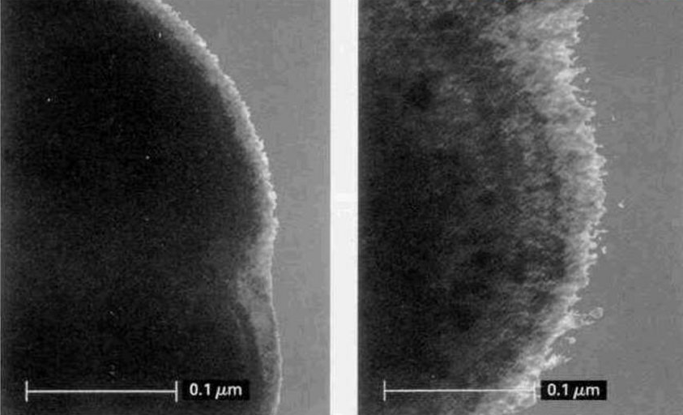
Механізм дії
Як правило, чим щільніше бактеріальна популяція, тим більше вірогідність того, що будуть присутні резистентні варіанти мікроорганізмів. Це може бути у випадку внутрішньолікарняних грамнегативних пневмоній або інших інфекцій. Лікування пеніциліном як монотерапія може призвести до рецидиву після завершення терапії, коли стійкі субваріанти бактерій більше не пригнічуються. Пеніциліни та інші бета-лактами погано проникають у фагоцити, тим самим обмежуючи їх здатність знищувати внутрішньоклітинні патогени. Крім того, пеніциліни мають бактерицидну дію лише на бактерії, які активно розмножуються.

Slide 7
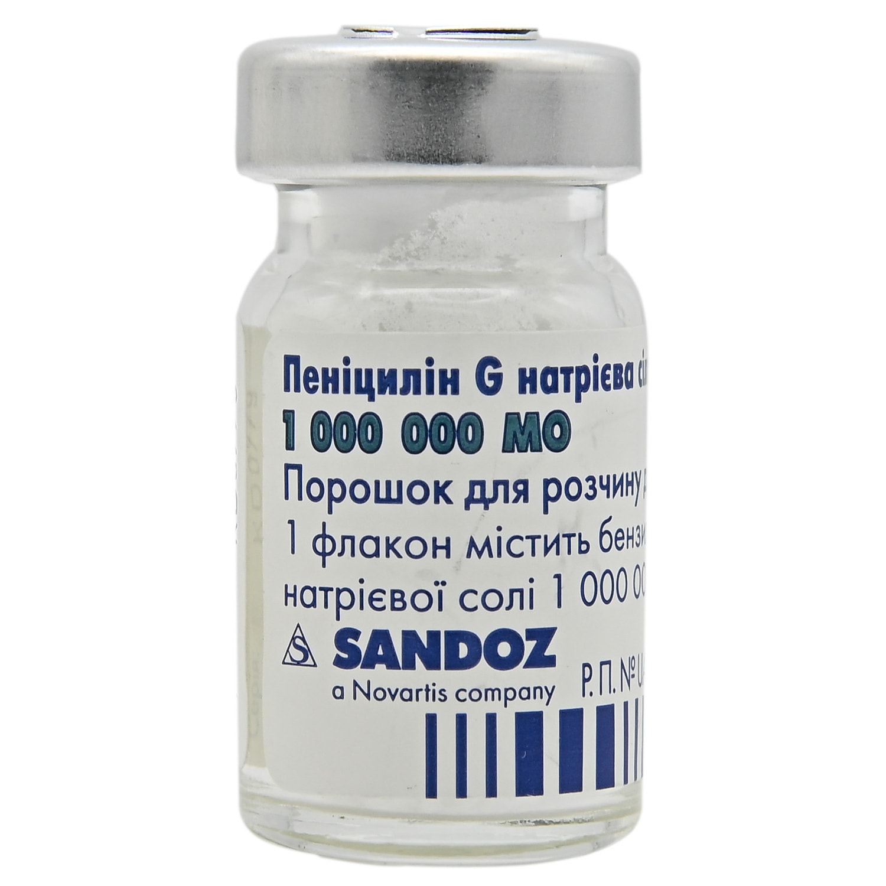
Класифікація
1. Природні пеніциліни
Пеніцилін G – це природний пеніцилін, який виробляється безпосередньо при бродінні Penicillium crysogenum. Пеніцилін V є похідним пеніциліну G і через подібність у спектрі активності вважається природним пеніциліном. Природні пеніциліни діють на грам-позитивні коки, які не продукують бета-лактамазу (фермент, здатний руйнувати бета-лактамне кільце): S.viridans, стрептококи групи А, Streptococcus pneumoniae та анаеробні стрептококи (Peptostreptococcus, Peptococcus sp.). Enterococcus sp. є найбільш сприйнятливим до природних пеніцилінів.

Slide 8
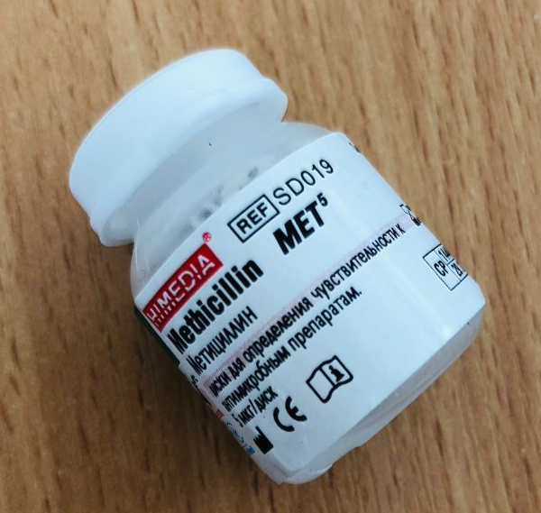
Класифікація
2. Стійкі до пеніцилінази пеніциліни (напівсинтетичні антистафілококові пеніциліни (ізоксазоли)
Додавання бічного ланцюга ізоксазолу до сполуки пеніциліну захищає бета-лактамне кільце від кислотного гідролізу пеніциліназами, продукованими Staphylococcus sp. Метицилін, перший синтезований препарат із даної групи, в даний час рідко використовується через більшу частоту виникнення інтерстиціального нефриту. Нафцилін та оксацилін є агентами, які зазвичай використовуються парентерально, тоді як диклоксацилін доступний для перорального застосування.
Клінічно при серйозних інфекціях, що загрожують життю, при підозрі на грампозитивний мікроорганізм, комбінації пеніциліну G та стійкого до пеніцилінази пеніциліну можуть застосовуватися для досягнення максимального стрептококового та стафілококового покриття. Помітним винятком є ентерококи, не сприйнятливі до цього класу пеніцилінів.

Slide 9
Класифікація
3. Амінопеніциліни
Через необхідність поліпшення захисту від грамнегативних організмів було проведено подальші маніпуляції з бічним ланцюгом. Додаючи аміногрупу до основної сполуки пеніциліну, були розроблені амінопеніциліни. Спектр дії проти грампозитивних організмів подібний до спектру природних пеніцилінів. Ці агенти зберігають активність щодо стрептококової інфекції і мають дещо більшу активність щодо ентерококів (ампіцилін) та Listeria monocytogenes порівняно з природними пеніцилінами.
Однак доданий бічний ланцюг не пригнічує гідроліз стафілококовими пеніциліназами або грамнегативними бета-лактамазами. Посилений спектр цих препаратів включає активність проти грамнегативних паличок, включаючи H. influenzae, E. coli, Proteus mirabilis, Salmonella sp. та Shigella sp.
В даний час, однак, багато штамів цих грамнегативних організмів стійкі до ампіциліну. Комбінації амінопеніциліну та інгібітора бета-лактамази, такі як клавуланова кислота або сульбактам, корисні для лікування інфекцій, спричинених організмами, що продукують бета-лактамазу.

Slide 10
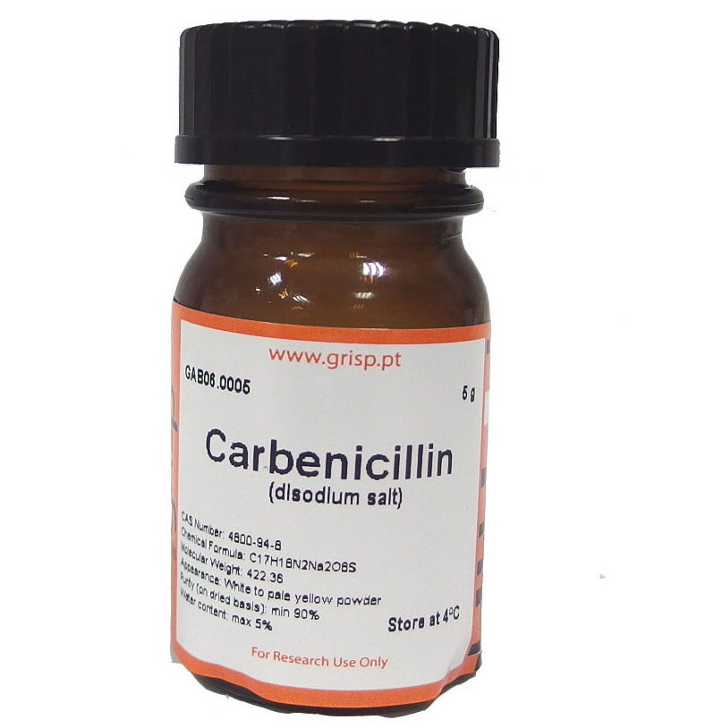
Класифікація
4. Карбоксипеніциліни
Заміщення аміногрупи на карбоксильну групу дає сполуки пеніциліну, які мають більший грамнегативний спектр дії, включаючи активність проти синьогнійної палички, найімовірніше, через посилене проникнення бактерій через клітинну стінку. Карбеніцилін і тикарцилін – два препарати цього класу. Спектр їх дії схожий до ампіциліну. Ці сполуки мають невелику активність щодо ентерококів. Ці агенти не ефективні проти організмів, що продукують бета-лактамазу, якщо не поєднуються з інгібітором бета-лактамази.

Slide 11
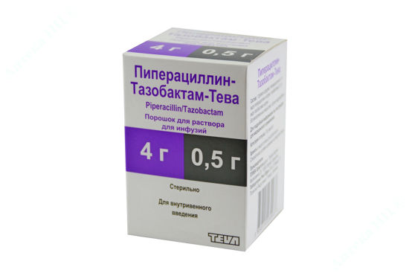
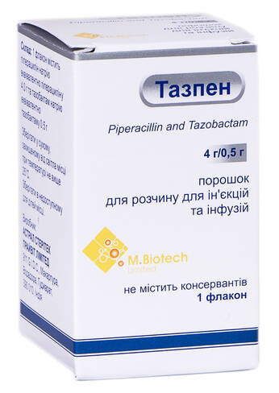
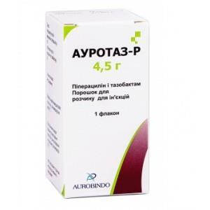
Класифікація
5. Уреїдопеніциліни та піперазин пеніцилін
Для того, щоб збільшити грамнегативне покриття і особливо покриття проти синьогнійної палички, доповнення до структури пеніциліну уреїдової групи утворює сполуки азлоцилін та мезлоцилін. Група уреїдів плюс бічний ланцюг піперазину призводять до утворення піперациліну. Грамнегативне покриття цього класу пеніцилінів включає покриття карбоксипеніцилінами, плюс покриття проти клебсієли, серратії, ентеробактерів, ентерококів та збільшення анаеробного покриття.
Активність проти стрептококів трохи менша, ніж у природних пеніцилінів та ампіциліну. Препарати цього класу сприйнятливі до інактивації бактеріальною бета-лактамазою, якщо не поєднуються з інгібітором бета-лактамази.

Slide 12
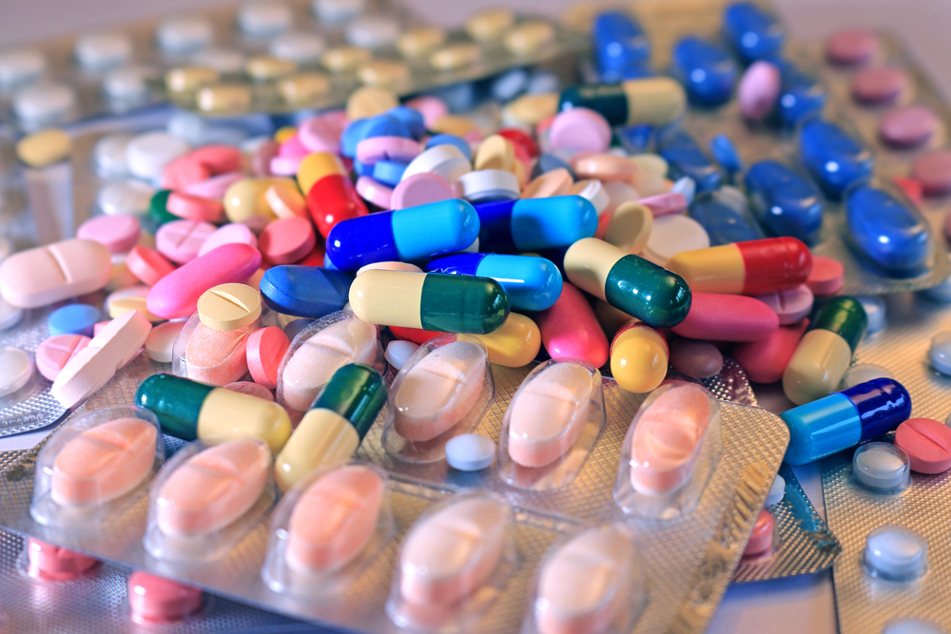
Показання
Пеніцилін G-подібні препарати (у тому числі пеніцилін V)
здебільшого застосовують проти таких мікроорганізмів:
Грампозитивні бактерії
Деякі грамнегативні коки (наприклад, менінгококи)
Незначна кількість грамнегативних бацил також чутлива до високих парентеральних доз пеніциліну G.
Більшість стафілококів, більшість штамів Neisseria gonorrhoeae, багато анаеробних грамнегативних бацил і приблизно 30 % Haemophilus influenzae є резистентними до цих лікарських засобів.
Пеніцилін G є препаратом вибору для лікування сифілісу, певних клостридіальних інфекцій і (разом із гентаміцином) ендокардиту, зумовленого чутливими ентерококами.
Амоксицилін і ампіцилін є активнішими проти таких мікроорганізмів:
Ентерококи
Деякі грамнегативні бацили, такі як H. influenzae, E. coli та Proteus mirabilis, які не виробляють бета-лактамазу; види Salmonella і Shigella
Додавання інгібітора бета-лактамази (клавуланат або сульбактам) дає змогу застосовувати ці лікарські засоби проти стафілококів, чутливих до метициліну, H. influenzae, Moraxella catarrhalis, видів Bacteroides, E. coli та K. pneumoniae.

Slide 13
Показання
Ампіцилін показаний переважно для лікування інфекцій, які зазвичай зумовлені чутливими грамнегативними бактеріями:
Інфекції сечовивідних шляхів
Менінгококовий менінгіт
Біліарний сепсис
Інфекції дихальних шляхів
Listeria meningitis
Ентерококові інфекції
Деякі випадки черевного тифу та носії черевного тифу
Резистентні до пеніцилінази пеніциліни:
Ці лікарські засоби (диклоксацилін, нафцилін, клоксацилін, флуклоксацилін і оксацилін) в основному застосовуються проти чутливих до метициліну Staphylococcus aureus, що виробляють пеніциліназу
Ці лікарські засоби також застосовують для лікування інфекцій, зумовлених деякими видами Streptococcus pneumoniae, стрептококами групи А та чутливими до метициліну коагулазо-негативними стафілококами.
Пеніциліни широкого спектра дії (проти синьогнійної палички):
Піперацилін і піперацилін/тазобактам мають активність проти наступних мікроорганізмів:
Бактерії, чутливі до ампіциліну
Деякі штами Enterobacter і види Serratia
Багато штамів P. aeruginosa
Пеніциліни широкого спектра дії діють синергічно з аміноглікозидами, і їх зазвичай застосовують разом із цим класом лікарських засобів для лікування інфекцій, зумовлених P. aeruginosa.

Slide 14

Протипоказання
Пеніциліни протипоказані пацієнтам, в яких були на них серйозні алергічні реакції.

Slide 15

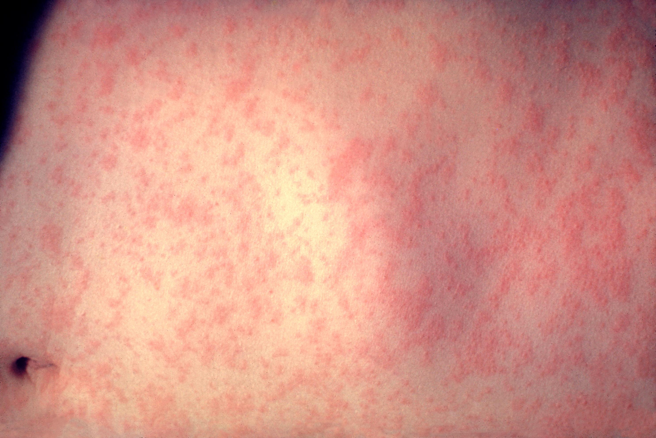
Побічні ефекти
Шлунково-кишкові ефекти:
Мабуть, найпоширенішою побічною реакцією на пеніциліни, що вводяться всередину, є вплив на ШКТ. Діарея може спостерігатися у 20% та 5% пацієнтів, які отримують перорально ампіцилін та амоксицилін відповідно (до 40% у дітей). Також можуть спостерігатися інші ефекти, такі як нудота, блювота та епігастральний дистрес.
Шкірні прояви
Висип може виникати при введенні будь-якого пеніциліну. У пацієнтів удвічі частіше розвивається висип під час прийому ампіциліну або амоксициліну (5-10%) порівняно з іншими пеніцилінами (2%). Він є макулопапульозним і часто має обмежений характер. Пацієнти, які мають інфекційний мононуклеоз, цитомегаловірусну інфекцію, хронічний лімфолейкоз або одночасно перебувають на лікуванні алопуринолом, мають підвищений ризик розвитку такого висипу.
Гематологічні ефекти
Нейтропенія може виникнути при призначенні будь-якого пеніциліну в 3-8% випадків. Фактори ризику включають високі дози протягом тривалого (> 10 днів) періоду часу та порушення функції печінки. Механізм може бути зумовлений відкладенням імунного комплексу на мембранах нейтрофілів.
Інгібування агрегації тромбоцитів може відбуватися внаслідок зміни відповіді аденозину дифосфату, особливо з тикарциліном та карбеніциліном. Це може призвести до подовження часу кровотечі. У пацієнтів із тромбоцитопенією та / або азотемією підвищений ризик такого побічного ефекту.

Slide 16
Побічні ефекти
Вплив на ЦНС
Збільшені дози та результуючі концентрації пеніциліну G у сироватці крові були пов’язані з енцефалопатією, особливо у пацієнтів із тяжкою нирковою недостатністю, так само, як і судомні напади. Сприятливими факторами є порушення функції нирок, судомний розлад в анамнезі, менінгіт або внутрішньошлуночкове введення антибіотика. Якщо розвиваються неврологічні симптоми, дозу пеніциліну слід зменшити або припинити; при судомах можуть бути ефективними бензодіазепіни.
Печінка
Може спостерігатися тимчасове збільшення рівня трансаміназ. Реактивний гепатит або холестаз можуть виникати при застосуванні високих доз оксациліну і, як правило, оборотні після припинення прийому препарату.
Тромбофлебіт
Внутрішньовенне введення пеніциліну G, нафциліну, оксациліну та метициліну може спричинити тромбофлебіт. Некроз тканин може виникнути при екстравазації нафциліну. Якщо відбувається екстравазація, гіалуронідазу можна використовувати локально у місці пошкодження.
Реакція Яріша-Герксгеймера
Ця реакція виникає у пацієнтів, які отримують пеніцилін (як правило, пеніцилін G) від спірохетальної інфекції і є результатом вивільнення пірогенів із мікроорганізмів. Реакція, як правило, починається протягом 2 годин після початку лікування сифілісу і складається з лихоманки, ознобу, пітливості, тахікардії, гіпервентиляції, «припливів» і міалгії. Тривалість становить близько 1 дня, можливо застосовувати преднізолон або аспірин для нівелювання цього побічного ефекту.

Slide 17

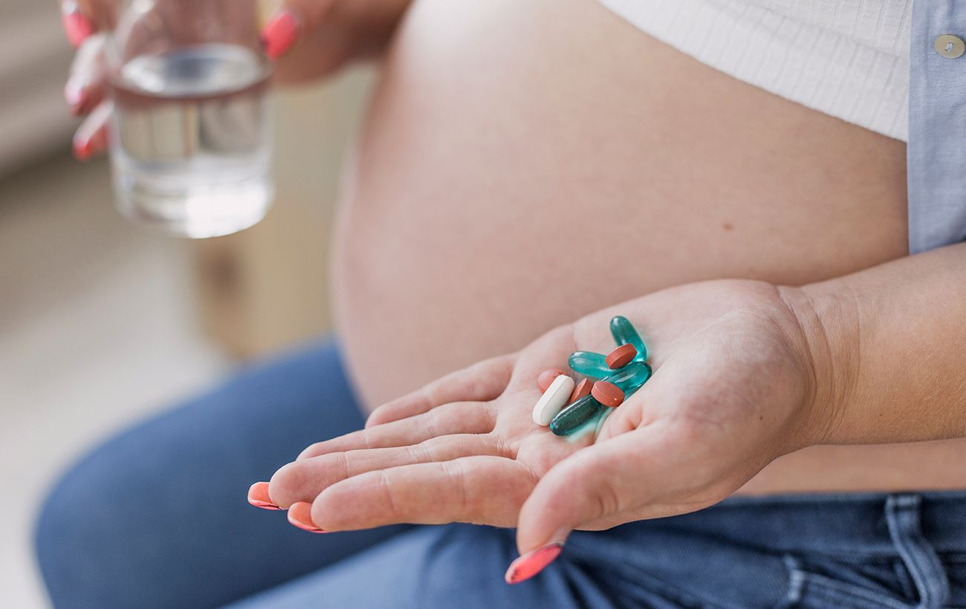
Застосування під час вагітності та годування грудьми
Пеніциліни є одними з найбезпечніших антибіотиків під час вагітності. Дослідження впливу пеніциліну на репродуктивну функцію тварин не виявили ризиків для плода. Дані, пов’язані з вагітністю в людей, обмежені. За наявності медичних показань пеніциліни можна застосовувати під час вагітності. Пеніцилін G є ефективним засобом для запобігання передаванню сифілісу від матері до плода та для лікування інфекції в матері та плода.
Пеніциліни потрапляють у грудне молоко в невеликій кількості. Їх застосування зазвичай вважається сумісним із годуванням грудьми.

Slide 18
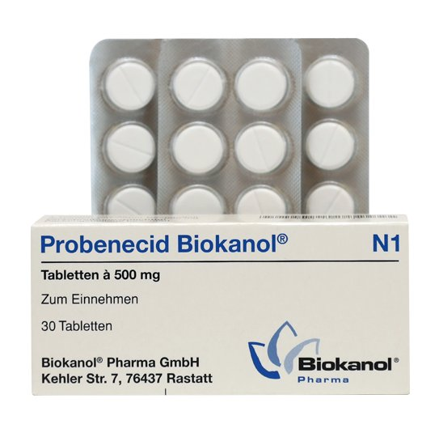
Міркування щодо дозування пеніцилінів
Оскільки пеніциліни, крім протистафілококових пеніцилінів, досягають високих рівнів у сечі, у пацієнтів із тяжкою нирковою недостатністю потрібно знижувати їх дози. Пробенецид пригнічує секрецію багатьох пеніцилінів у ниркових канальцях, підвищуючи їхній рівень у крові. Іноді його застосовують одночасно з цими лікарськими засобами для підтримання їхнього високого рівня в крові.

Slide 19
Дякую за увагу!

Slide 20
Використані джерела
https://empendium.com/ua/chapter/B27.II.18.11.1.;
https://uk.wikipedia.org/wiki/%D0%9F%D0%B5%D0%BD%D1%96%D1%86%D0%B8%D0%BB%D1%96%D0%BD%D0%B8;
https://www.pharmencyclopedia.com.ua/article/764/penicilini;
https://uk.wikipedia.org/wiki/%D0%9F%D0%B5%D0%BD%D1%96%D1%86%D0%B8%D0%BB%D1%96%D0%BD;
http://www.dmupharm.pp.ua/index.php/temi/15-antibiotiki/25-penitsilini;
https://www.msdmanuals.com/uk/professional/infectious-diseases/bacteria-and-antibacterial-drugs/penicillins?ruleredirectid=465;
https://doctorthinking.org/2020/11/penicillins/.

Slide 21
Пеніциліни
Одеський національний медичний університет
Кафедра інфекційних хвороб
Доповідь
студентки VI курсу 3 групи
Кравцової А. М.
Викладач: Усиченко К. М.
Одеса - 2023

